Slide 1
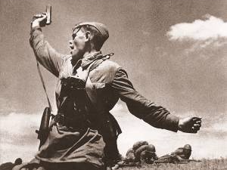
Великая Отечественная война 1941-1945.

Slide 2
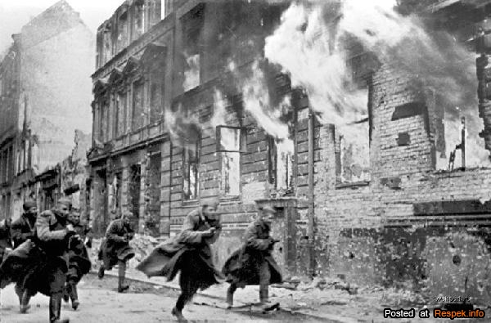
22 июня 1941 год
Когда на западной границе СССР солнечные лучи только собирались озарять землю, первые солдаты гитлеровской Германии ступили на советскую землю. 22-го июня 1941 года началась Великая отечественная война . На защиту Родины встал весь народ, именно от мала до велика.

Slide 3
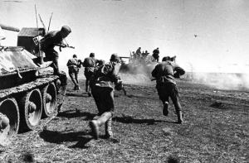
Героизм русских солдат и командиров
Великую Отечественную Войну все время характеризуют проявления героизма и стойкости. В серьезной степени героизм солдат и командиров сорвал планы немецкого наступления, затормозил продвижение вражеских частей и стал переломным моментом войны. Летом 41 –го года были полностью сорваны планы наступления немецкой армии. Потом были Сталинград, Курск, Московская битва, но все они стали возможны благодаря беспримерному мужеству простого советского солдата, который ценой собственной жизни останавливал немецких захватчиков.

Slide 4
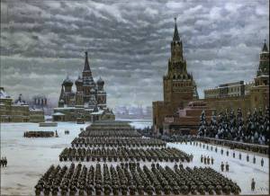
Битва за Москву
План молниеносного захвата Москвы немцами, окончательно потерпел крушение зимой 41-го года. 7 ноября прошел парад по Красной площади, в то время, как немецкие танки выходили к столице. Войска уходили на передовую сразу с парада, с ходу вступая в бой. И немцы не выдержали.

Slide 5
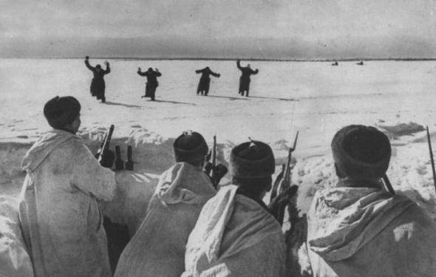
Переломный момент
Казалась сама природа пришла на помощь защитникам, ударили сильнейшие морозы, и это было началом конца. Немецкие войска были отброшены от Москвы, и впервые познали горечь отступления и поражения. Можно сказать, что именно здесь, в заснеженных местностях под столицей была предопределена судьба всего мира, а не только войны.

Slide 6
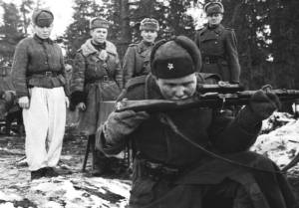
Партизанская война
Немцы впервые встретились с таким ожесточенным сопротивлением населения. Вне зависимости от того, где проходила линия фронта, в тылу врага постоянно велись боевые действия. В партизаны уходили целыми деревнями, вместе с семьями, с родственниками, и оттуда из лесов наносили удары по фашистам.

Slide 7
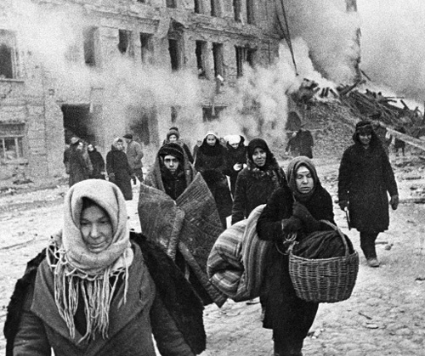
Блокадный Ленинград
872 дня беспримерного героизма покрыли этот город вечной славой. Немецкие войска и союзники, так и не смогли сломить сопротивление блокадного Ленинграда. Город жил, защищался и наносил ответные удары. Дорога жизни, соединявшая блокадный город с материком для многих становилась последней, и не было ни одного человека, кто бы отказался, кто бы струсил и не повез по этой ледовой ленточке продовольствие и боеприпасы ленинградцам. Надежда так никогда и не умерла. И заслуга в этом всецело принадлежит простым людям, которые превыше всего ценили свободу своей страны!

Slide 8
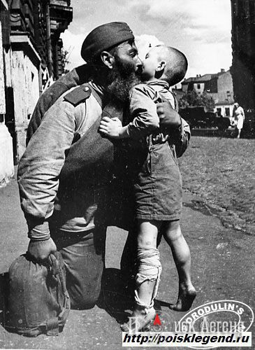
1941 - 1945
Вся история Великой Отечественной войны 1941-1945 писана героическими подвигами. Закрыть своим телом амбразуру вражеского дота, броситься с гранатами под танк, пойти на таран в воздушном бою – могли только настоящие сыны и дочери своего народа, герои.

Slide 9
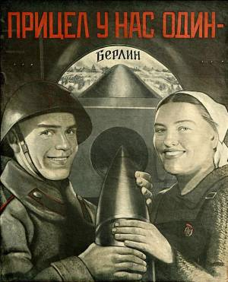
Труженики тыла
Однако героизм в ВОВ проявляется не только на поле боя. Низкий поклон все мы, живущие сегодня, дарим тыловикам. В жесточайших условиях, под постоянным обстрелом и бомбардировками, вывозились на восток заводы и фабрики. Сразу же по прибытию, на улице, в мороз, становились к станкам рабочие. Армия продолжала получать боеприпасы. Талантливые конструкторы создавали новые модели вооружений. По 18-20 часов в сутки работали в тылу, но армия, ни в чем не нуждалась. Победа ковалась ценой огромных усилий каждого человека.

Slide 10
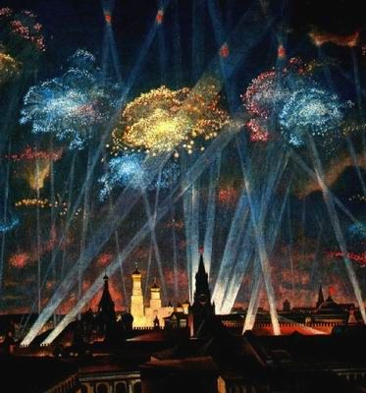
Салют в честь победы
И был первый салют, 5 августа 1943 года. Именно тогда пошел отсчет салютам в честь новой победы, нового освобождения города.
Народы Европы сегодня не знают уже своей истории, истинной истории Второй Мировой войны. Именно благодаря советским людям они живут, строят свою жизнь, рожают и воспитывают детей. Бухарест, Варшава, Будапешт, София, Прага, Вена, Братислава, все эти столицы были освобождены ценой крови советских героев. А последние выстрелы в Берлине ознаменование окончания самого страшного кошмара 20-го века.

Slide 11
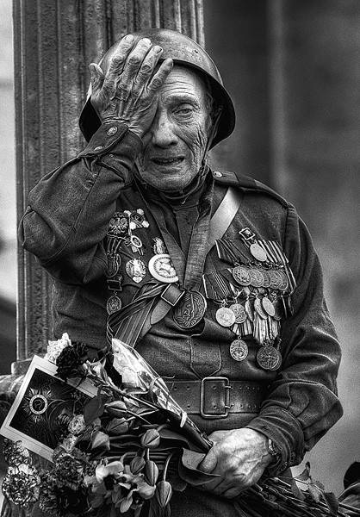
Великая Отечественная война 1941-1945. Вечная память!
Мы не должны забывать, какой ценой была достигнута наша победа, какой ценой был сохранен мир. Нашему поколению стоит брать пример с еще живых, и почитать уже ушедших от нас героев Великой Отечественной войны. Они подарили всем нам будущее. А без знания своего прошлого, никогда не будет будущего. Вечная память героям ВОВ!

Slide 12
